Slide 1
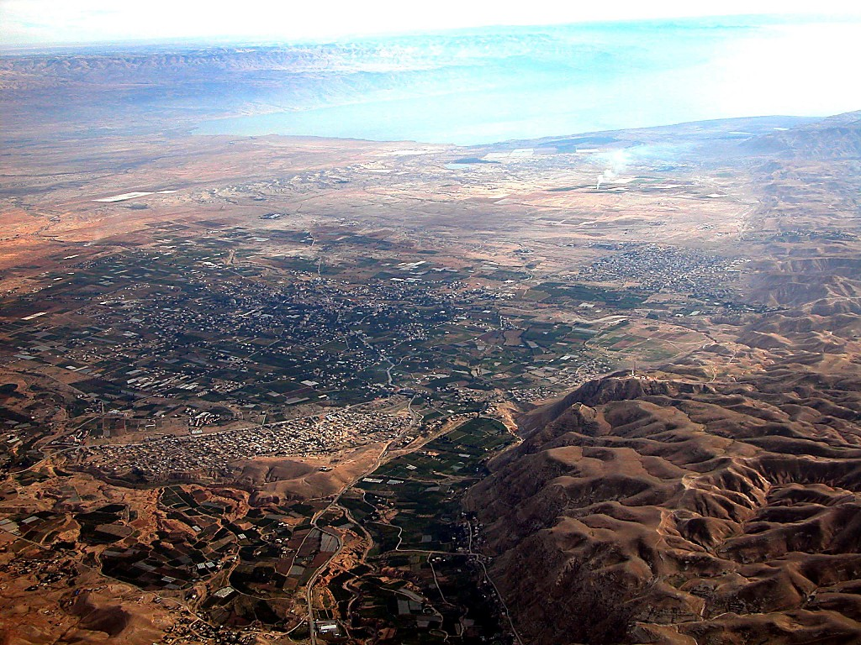
死海
约旦河
摩西与约书亚
现代的耶利哥城
古代的耶利哥城
从耶利哥的东面观望约旦
Designed by Dr. John Fryman, Texas, USA • BibleBasically.org Dr. Rick Griffith • 博士 • 新加坡神学院 • BibleStudyDownloads.org
学生手册第26-29页
42

Slide 2
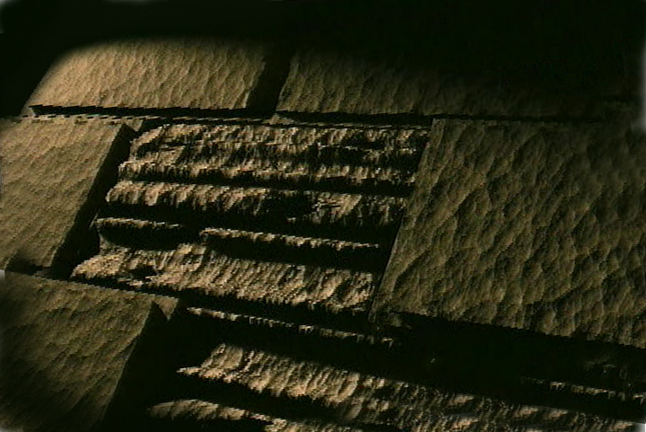
圣经...
基要
圣经…基要国际事工呈献 福特沃得, 美国德州
©2006 TBBMI
74
8.0.01.

Slide 3
大约年代:
亚伯拉罕－约瑟 约主前 2000年
摩西－约书亚 约主前 1500年
01

Slide 4
7
出 2:10
创造
ABRAHAM
亚伯拉罕
“亚
约
摩
书 ”
ABRAHAM
约瑟
ABRAHAM
摩西
约书亚
无王
王朝
被掳
静默
主耶稣
学生手册第26-29页
1
02

Slide 5
出 7-8 章
7
摩西
约主前1500年
容我的百姓去吧!
4 个人物
之
第三位
是
亚约摩书
摩西
40
40
学生手册第26-29页
1
03

Slide 6
出 12:31
7
摩西
约主前1500年
出埃及吧!
4 个人物
之
第三位
是
亚约摩书
摩西
40
40
学生手册第26-29页
04

Slide 7
出 12:31-18:27
历史
舞台
地
尼(亚)
哈
加
迦
幼
巴
耶
尼
摩西
死
出埃及
出埃及！
埃
加-巴
吾
40
波
西奈山
红
学生手册第26-29页
05

Slide 8
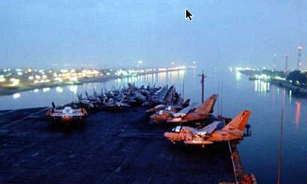
出 13:18
历史
舞台
地
尼(亚)
哈
加
迦
幼
巴
耶
尼
转变为今日的苏伊士运河
摩西
死
出埃及
埃
“芦苇之海”
加-巴
吾
40
波
西奈山
红
学生手册第26-29页
2
06

Slide 9
7
出 19 章
摩西
约主前1500年
出埃及
西奈山
亚约摩书
迦
加
摩西
出埃及
耶
尼
西奈山
死
40
埃
加-巴
西奈山
红
学生手册第26-29页
1
07

Slide 10
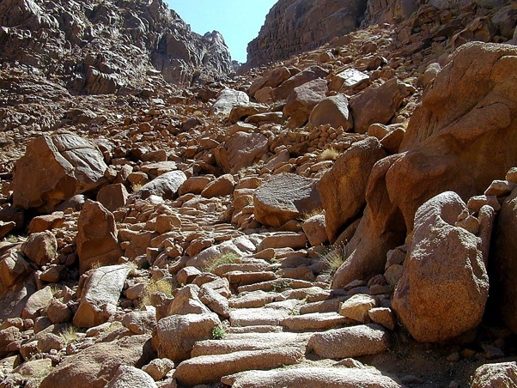
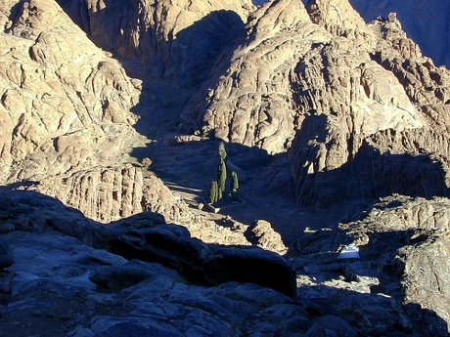
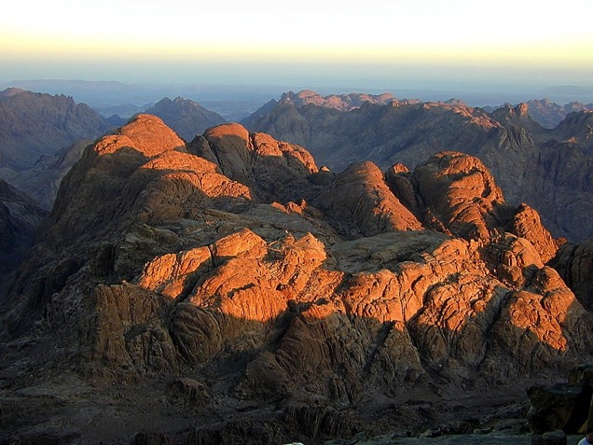
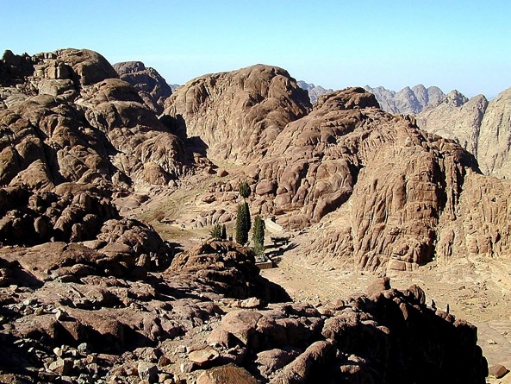
出 19:2
摩西
出埃及
西奈山
40
西奈山
颁布律法的地方
学生手册第26-29页
08

Slide 11
7
出 20-31 章
摩西
约主前 1500 年
出埃及
西奈山
亚约摩书
德 – 民 – 礼
摩西
出埃及
西奈山
德 – 民 – 礼
40
道德
民事
礼仪
学生手册第26-29页
3
09

Slide 12
出 20-31 章
7
律法 (TORAH)
敬虔教育的三个方面:
摩西
出埃及
西奈山
德 – 民 – 礼
40
学生手册第26-29页
10

Slide 13
出 20:1-17
7
律法 (TORAH)
敬虔教育的三个方面:
道德: 十诫 — 现今法律系统的根基
摩西
出埃及
西奈山
德 – 民 – 礼
40
学生手册第26-29页
11

Slide 14
出 21-24 章
7
律法 (TORAH)
敬虔教育的三个方面:
道德: 十诫 — 现今法律系统的根基
民事: 人民如何在新的社会结构中
彼此相处
摩西
出埃及
西奈山
德 – 民 – 礼
40
学生手册第26-29页
12

Slide 15
出 25-31 章
7
律法 (TORAH)
敬虔教育的三个方面:
道德: 十诫 — 现今法律系统的根基
民事: 人民如何在新的社会结构中
彼此相处
礼仪：人民如何在新的社会结构中
敬拜上帝
摩西
出埃及
西奈山
德 – 民 – 礼
40
学生手册第26-29页
13

Slide 16
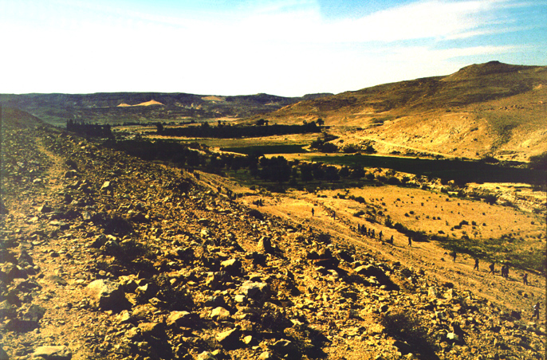
民 20:13; 申 1:19
历史
舞台
加低斯巴尼的绿洲
地
尼(亚)
哈
加
迦
幼
巴
耶
尼
摩西
死
出埃及
埃
西奈山
德 – 民 – 礼
加-巴
吾
40
波
西奈山
红
学生手册第26-29页
2
14

Slide 17
7
民 20:13; 申 1:19
摩西
约主前 1500 年
出埃及
西奈山
亚约摩书
德 – 民 – 礼
加低斯巴尼亚
摩西
出埃及
西奈山
德 – 民 – 礼
加低斯巴尼亚
40
学生手册第26-29页
15

Slide 18
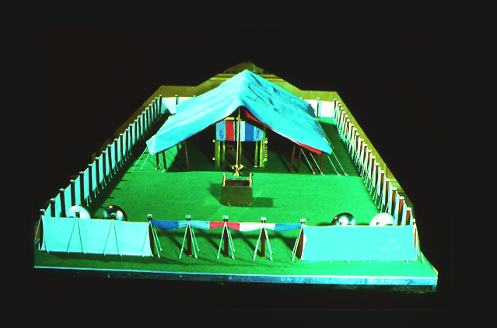
7
民 13 章
摩西需要最新的情报！
摩西呼召了12支派的代表
摩西
出埃及
西奈山
德 – 民 – 礼
加低斯巴尼亚
40
旷野里的会幕
学生手册第26-29页
2
16

Slide 19
7
民 13 章
一些基本的问题…
“那地”到底如何?
那些人又是谁?
有河流与泉源吗?
摩西
山丘呢？森林呢?
出埃及
西奈山
德 – 民 – 礼
加低斯巴尼亚
农田肥沃吗?
40
有没有足够的粮食?
学生手册第26-29页
6
17

Slide 20
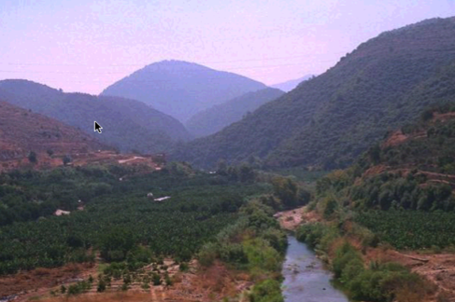
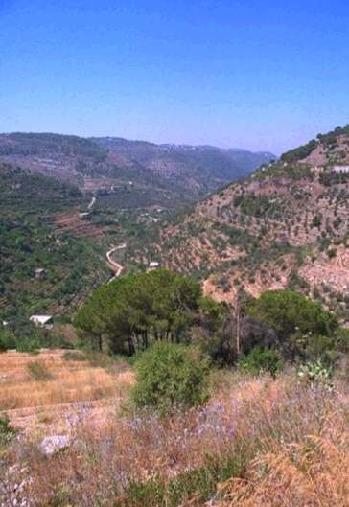
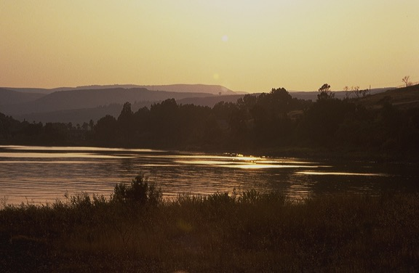
民 13 章
历史
舞台
地
尼(亚)
哈
北上
今日的
黎巴嫩
南部…
加
迦
幼
巴
探子的路线
耶
尼
摩西
死
出埃及
埃
西奈山
德 – 民 – 礼
加低斯巴尼亚
加-巴
吾
40
波
西奈山
红
学生手册第26-29页
18

Slide 21
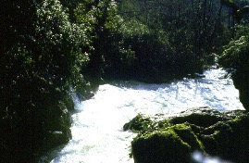
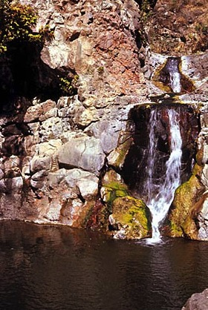
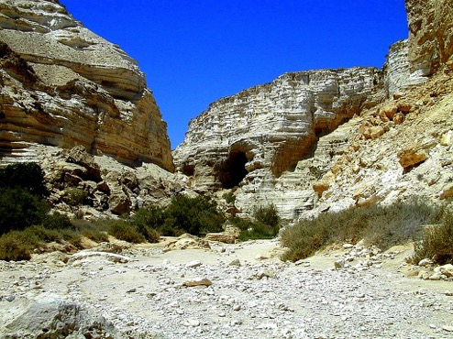
民 13 章
历史
舞台
地
尼(亚)
哈
…南归
加低斯
巴尼亚
加
迦
幼
巴
探子的路线
耶
尼
摩西
死
出埃及
埃
西奈山
德 – 民 – 礼
加低斯巴尼亚
加-巴
吾
40
波
西奈山
红
学生手册第26-29页
19

Slide 22
民 13:26-14:9
历史
舞台
地
情况汇报:
尼(亚)
十二个探子: 两种 情报
十个探子: 多数 意见
流奶与蜜之地!
但巨人在此!
回埃及吧!
两个探子: 少数 意见
流奶与蜜之地!
有巨人在此!
但上帝与我们同在!
哈
加
迦
幼
巴
耶
尼
摩西
死
出埃及
埃
西奈山
德 – 民 – 礼
加低斯巴尼亚
加-巴
吾
40
波
西奈山
所以...出发吧!!!!!
红
学生手册第26-29页
12
20

Slide 23
民 13:26-14:9
历史
舞台
情况汇报:
地
尼(亚)
十二个探子: 两种 情报
十个探子: 多数 意见
流奶与蜜之地!
但巨人在此!
回埃及吧!
两个探子: 少数 意见
流奶与蜜之地!
有巨人在此!
但上帝与我们同在!
哈
旅程取消！
加
迦
幼
巴
耶
尼
摩西
死
出埃及
埃
西奈山
德 – 民 – 礼
加低斯巴尼亚
加-巴
吾
40
波
西奈山
所以...出发吧!!!!!
红
学生手册第26-29页
21

Slide 24
民 20:13; 申 1:19
7
摩西
约主前 1500 年
出埃及
西奈山
亚约摩书
德 – 民 – 礼
加低斯巴尼亚
40
摩西
出埃及
西奈山
德 – 民 – 礼
加低斯巴尼亚
40
40
学生手册第26-29页
22

Slide 25
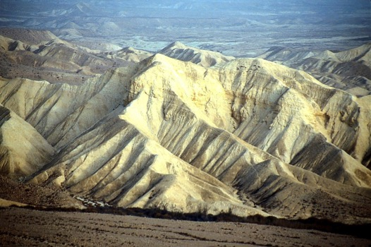
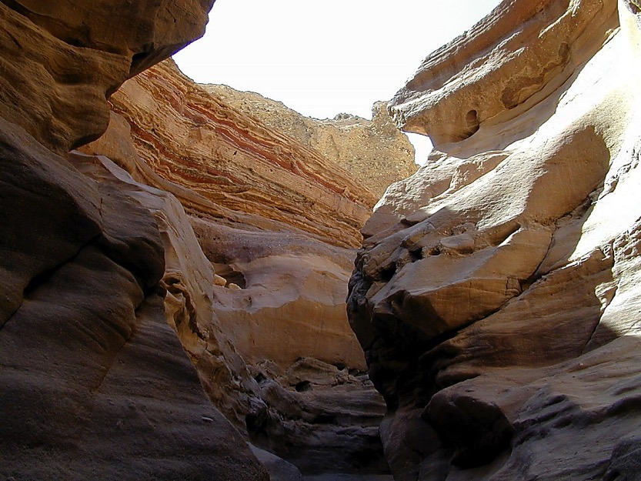
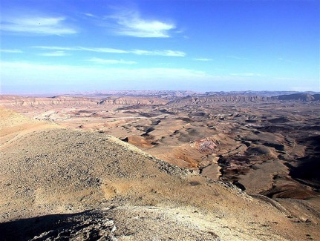
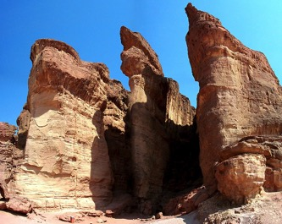
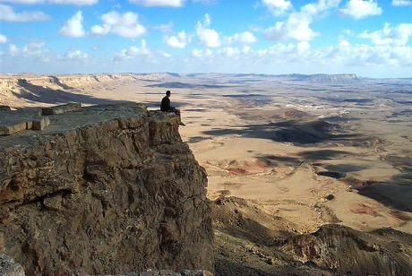
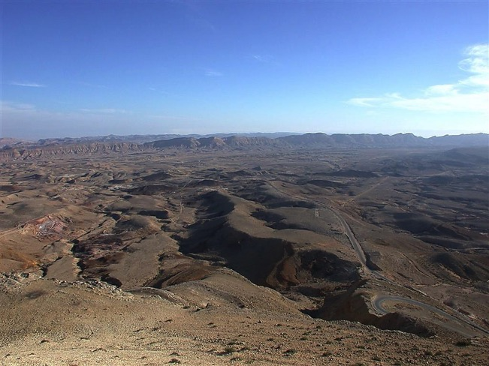
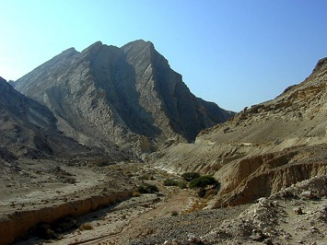
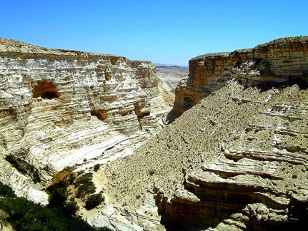
民 32:49; 34:1
历史
舞台
不会吧…
在此地?
四十年?
不会吧…
在此地?
四十年?
不会吧…
在此地?
四十年?
摩西
出埃及
西奈山
德 – 民 – 礼
加低斯巴尼亚
40
40
学生手册第26-29页
1
23

Slide 26
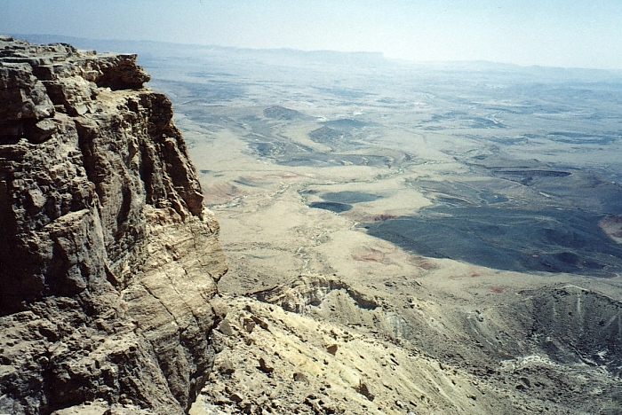
民 32:49; 34:1
历史
舞台
为什么？
悖逆!
摩西
出埃及
不信！
西奈山
德 – 民 – 礼
加低斯巴尼亚
40
40
旷野漂泊
学生手册第26-29页
3
24

Slide 27
民 32:49; 34:1
历史
舞台
地
尼(亚)
哈
加
迦
幼
巴
耶
尼波山
尼波山
摩西
死
出埃及
埃
西奈山
德 – 民 – 礼
加低斯巴尼亚
40
加-巴
吾
40
波
西奈山
红
学生手册第26-29页
25

Slide 28
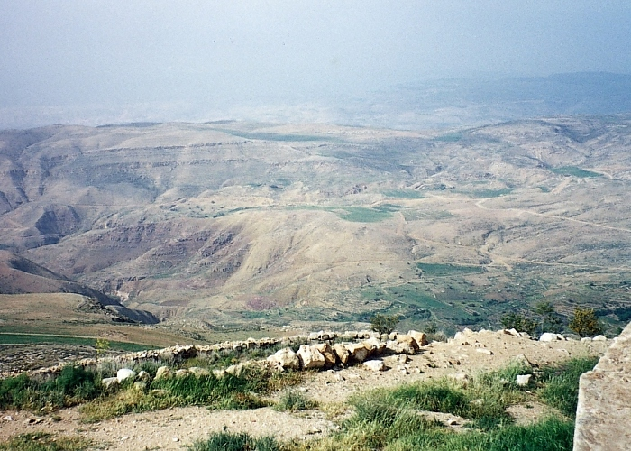
摩西
出埃及
西奈山
德 – 民 – 礼
加低斯巴尼亚
40
40
从尼波山顶…
观看 “应许之地”
学生手册第26-29页
1
26

Slide 29
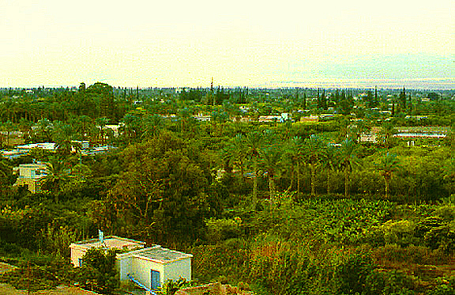
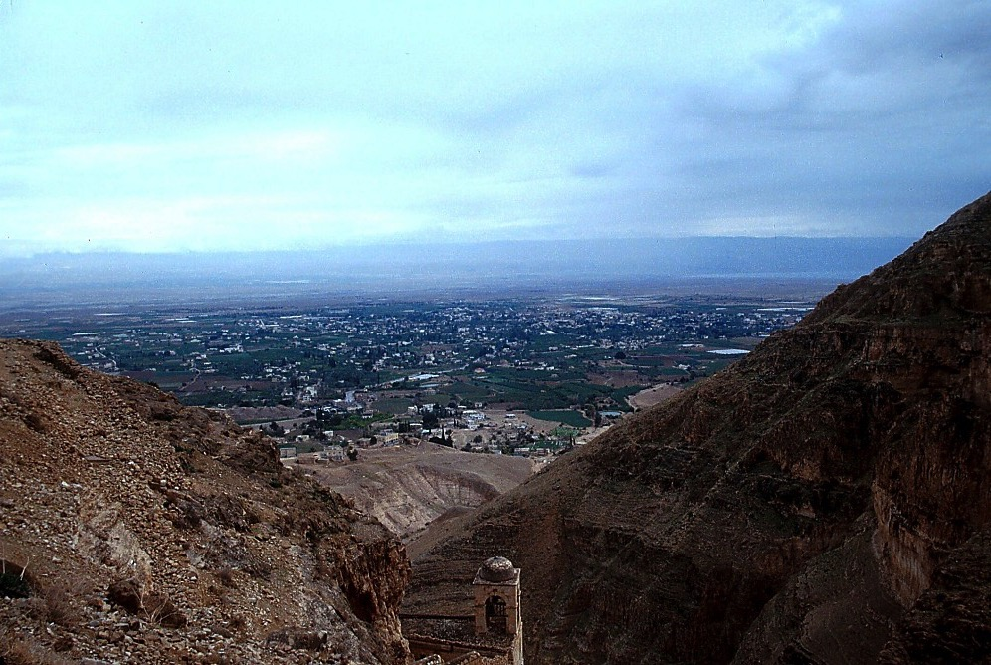
从约旦河观看尼波山（着色处）
摩西
出埃及
西奈山
德 – 民 – 礼
加低斯巴尼亚
40
40
在耶利哥城
越过约旦河看尼波山
学生手册第26-29页
1
27

Slide 30
7
民 20:13; 申 1:19
摩西
约主前 1500 年
出埃及
西奈山
亚约摩书
德 – 民 – 礼
加低斯巴尼亚
40
摩西
地约
申30：1-10
出埃及
5篇讲章
西奈山
德 – 民 – 礼
加低斯巴尼亚
40
40
5篇讲章
申命记:
第二次颁布律法！
土地之约
谁是他们的神？
他们应当如何生活？
针对一群又新又年轻的以色列人！
他们的身份？
他们有什么独特的民族产业？
学生手册第26-29页
8
28

Slide 31
7
申命记 30 章
土地（巴勒斯坦）应许
⁵ 你的神必领你进入你列祖所得的地，使你可以得着；又必善待你，使你人数比你列祖众多。
6 耶和华你神必将你心里和你后裔心里的污秽除掉，好叫你尽心、尽性爱耶和华你的神，使你存活。（和合本）
摩西
出埃及
西奈山
德 – 民 – 礼
加低斯巴尼亚
40
40
5篇讲章
学生手册第26-29页
1
29

Slide 32
亚伯拉罕之约
（“呼召”）
创 12:1-3
摩西
土地
后裔
祝福
出埃及
西奈山
德 – 民 – 礼
加低斯巴尼亚
土地
40
40
5篇讲章
申 30:1-10
30

Slide 33
7
创 1 章– 申 34 章
创造
无王
无政府
首对男/女
首次犯罪
350
造
福音初现
首个家庭
王族
(约主前1000年)
首起谋杀
王朝
洪水/彩虹
巴别塔
亚伯拉罕
3 个时期
呼召
造 7 默主
地－裔－福
亚约
以－以
雅－以
12
被掳
被掳
7 = 4 + 3
约瑟
摩西
4 个人物
为奴
出埃及
430
西奈山
德 – 民 – 礼
摩西
(约主前500年)
加低斯巴尼亚
40
出埃及
默
静默
40
西奈山
S
5篇讲章
德－民－礼
加低斯巴尼亚
40
主耶稣
40
地约
5篇讲章
约书亚
主
31

Slide 34
7
亚约摩书
4 个人物
之
第四位
是
?
32

Slide 35
7
亚约摩书
4 个人物
之
第四位
是
“约书亚”
33

Slide 36
大约年代:
亚伯拉罕－约瑟 约主前 2000年
摩西－约书亚 约主前 1500年
34

Slide 37
7
书 1:1
创造
ABRAHAM
亚伯拉罕
ABRAHAM
约瑟
“亚
约
摩
书 ”
ABRAHAM
摩西
约书亚
无王
王朝
被掳
静默
主耶稣
学生手册第29-31页
1
35

Slide 38
7
书 1:1
约书亚
亚约摩书
约书亚
学生手册第29-31页
36

Slide 39
书 1:4
历史
舞台
地
神对约书亚
的应许:
尼（亚）
哈
从沙漠到黎巴嫩
加
迦
幼
巴
耶
尼
约书亚
死
埃
加-巴
吾
...从幼发拉底河到 “大海”
西
波
红
学生手册第29-31页
2
37

Slide 40
书 1:11
历史
舞台
地
尼（亚）
哈
应许之地
加
迦
幼
巴
耶
尼
“约书亚…
进去得为业
之地“
约书亚
死
埃
加-巴
吾
西
波
红
学生手册第29-31页
38

Slide 41
书 1:11
历史
舞台
地
尼(亚)
哈
应许之地
加
迦
幼
巴
J
尼
从尼波山… 约书亚的军队必须通过约旦河
约书亚
死
耶利哥/艾城
埃
加-巴
吾
西
波
红
学生手册第29-31页
39

Slide 42
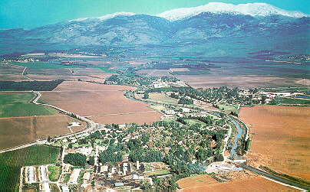
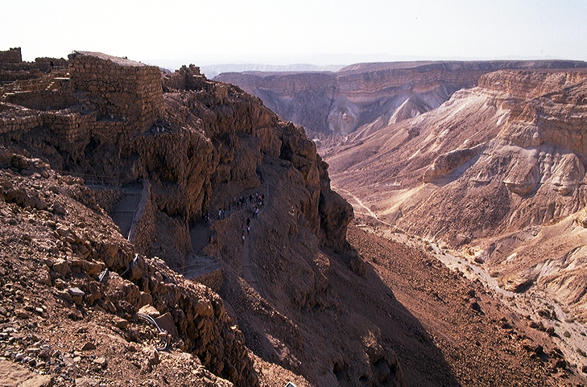
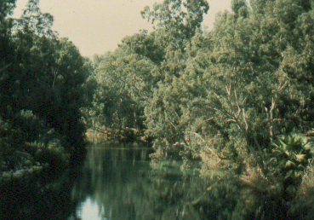
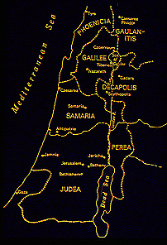
7
书 1:16
约书亚面临的地理挑战...
约书亚
耶利哥/艾城
学生手册第29-31页
4
40

Slide 43
7
书 6:2; 8:26
约书亚
耶利哥/艾城
亚约摩书
约书亚
耶利哥/艾城
学生手册第29-31页
41

Slide 44
死海
约旦河
现代的耶利哥城
摩西
出埃及
西奈山
德 – 民 – 礼
古代的耶利哥城
加低斯巴尼亚
40
40
从耶利哥的东面观望约旦
学生手册第26-29页
42

Slide 45
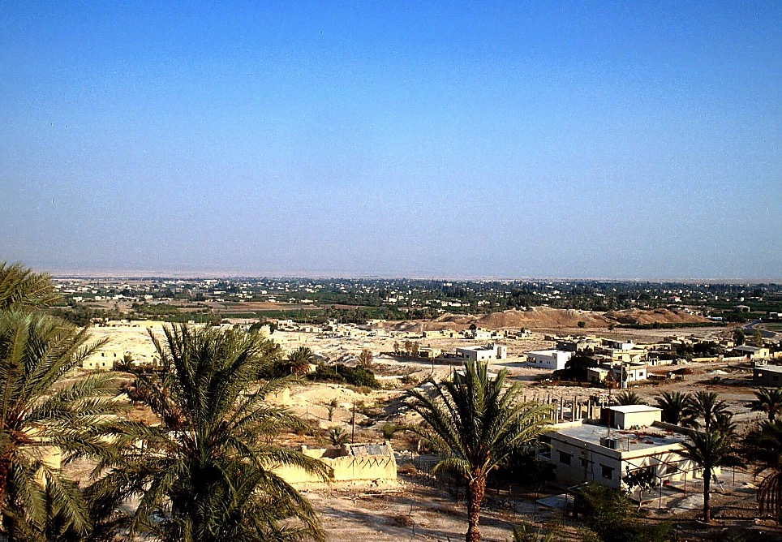
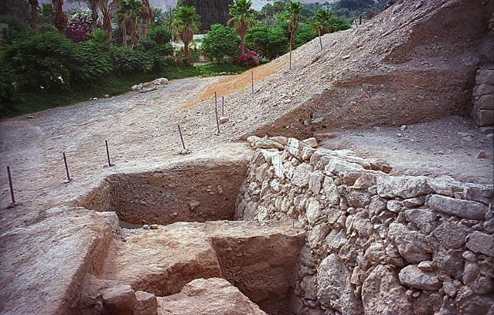
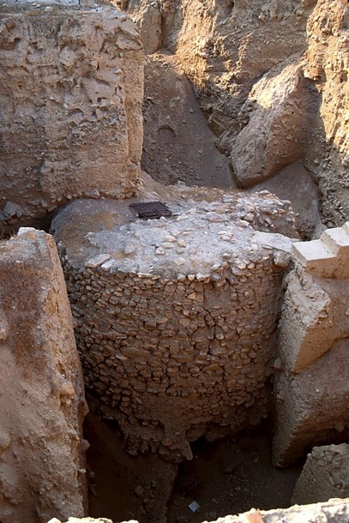
耶利哥：古代遗迹
学生手册第29-31页
1
43

Slide 46
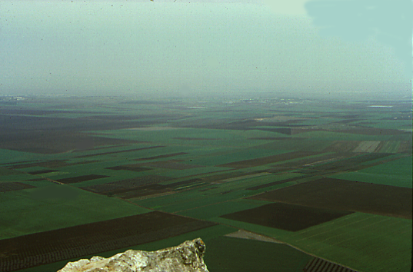
书 17:16
7
从尼泊山观望耶斯列谷
约书亚
耶利哥/艾城
这就是流奶与蜜之地！
学生手册第29-31页
44

Slide 47
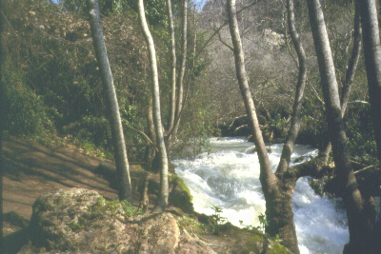
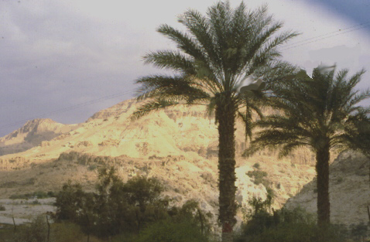
书 3:1-12:24
… 从北部的但...
所以…七年的战斗之后… 土地被分配!
腓尼基
地 中 海
迦百农
加利利
拿撒勒
低加坡里
撒马利亚
约书亚
耶利哥/艾城
比利亚
耶路撒冷
死
犹大
海
…直到南部的别是巴...
学生手册第29-31页
3
45

Slide 48
7
书 14:5
约书亚
耶利哥/艾城
分配土地
亚约摩书
约书亚
耶利哥/艾城
分配土地
学生手册第29-31页
46

Slide 49
7
书 13:1-21:43; 13:14 (利未记)
大海
亚设
拿费他利
西布伦
加利利海
每一支派安顿后，便开始学习适应在应许之地的生活。
他泊山
卡蜜儿山
以萨迦
约瑟的
后代
吉尔巴山
玛拿西（半）
玛拿西（半）
约书亚
以法莲
耶利哥/艾城
但
分配土地
便雅悯
迦得
迦南地
被分配!
犹大
希伯仑
吕便
利未:
只住城里
他们必须
看管会幕
死海
西缅
学生手册第29-31页
13
47

Slide 50
7
士 17:6
大海
亚设
拿费他利
西布伦
加利利海
”各人
任意
而行”
他泊山
卡蜜儿山
以萨迦
吉尔巴山
玛拿西（半）
玛拿西（半）
约书亚
以法莲
耶利哥/艾城
但
分配土地
便雅悯
迦得
犹大
希伯仑
吕便
利未:
只住城里
他们必须
看管会幕
死海
西缅
学生手册第29-31页
48

Slide 51
大约年代:
亚伯拉罕－约瑟 约主前 2000年
摩西－约书亚 约主前 1500年
约书亚
耶利哥/艾城
分配土地
49

Slide 52
7
创 1 章– 书 24 章
创造
无王
无政府
首对男/女
首次犯罪
350
造
福音初现
首个家庭
王族
(约主前1000年)
首起谋杀
王朝
洪水/彩虹
巴别塔
亚伯拉罕
(约主前2000年)
呼召
3 个时期
造 7 默主
地－裔－福
亚约
以－以
雅－以
12
被掳
被掳
7 = 4 + 3
约瑟
约书亚
4 个人物
为奴
耶利哥/艾城
430
分配土地
摩西
(约主前1500年)
(约主前500年)
出埃及
默
S
静默
西奈山
德－民－礼
加低斯巴尼亚
40
主耶稣
40
地约
5篇讲章
主
约书亚
耶利哥/艾城
分配土地
50
2
地约

Slide 53
8.0.03c.
© 2006 TBBMI
51

Slide 54
圣经基本链接地址 BibleStudyDownloads.org
免费获得该讲解!
圣经学习下载
Notes:
The explanation for free!
The Bible…Basically link address

